Slide 1
Входное устройство

Slide 2
Дозвуковые и сверхзвуковые ВУ и требования к ним
Входное устройство ГТД служит для подвода воздуха в компрессор с наименьшими гидравлическими потерями и с определенной скоростью. В полете оно частично преобразует скоростной напор в давление.
С ростом скорости полета уменьшается степень повышения давления воздуха в компрессоре, а скоростная степень повышения давления во входном устройстве увеличивается. Следовательно, с увеличением скорости полета возрастает роль входного устройства в общем процессе повышения давления, его влияния на тягу и экономичность двигателя.
Требования к ВУ:
Малое лобовое сопротивление
Прочность
Жесткость
Герметичность
Надежность в эксплуатации
Небольшая масса
Простота в изготовлении, сборке и разборке

Slide 3
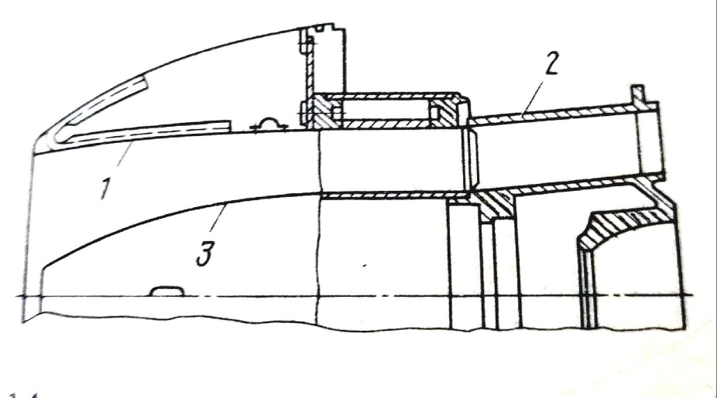
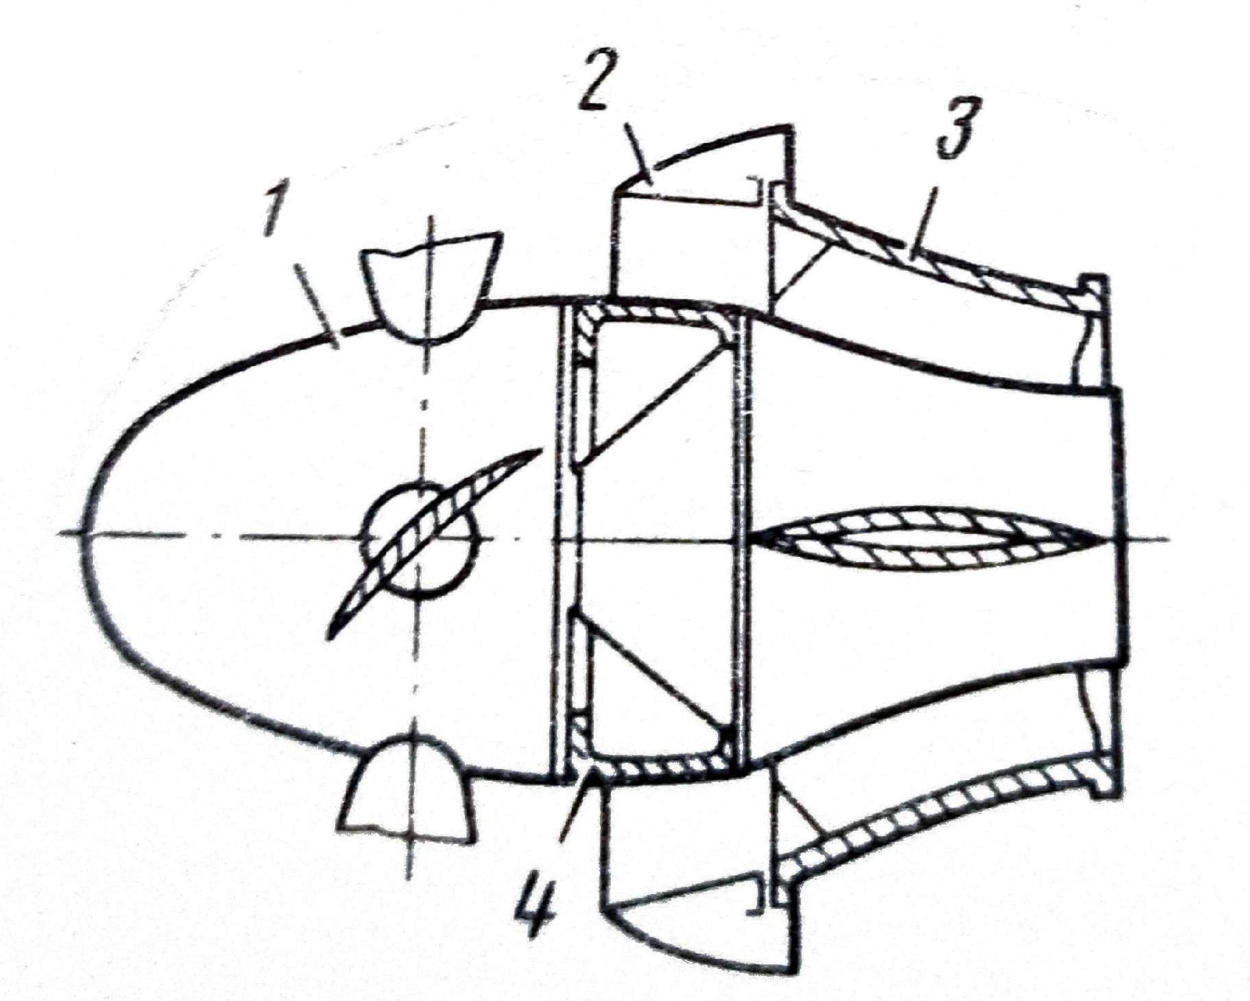
Схемы и конструктивные элементы ВУ
Дозвуковые ВУ.
Простейшее дозвуковое ВУ ТРД состоит из:
1-внешний обтекатель;
2-корпус;
3-внутренний обтекатель;
Простейшее дозвуковое ВУ ТВД состоит из:
1-обтекатель втулки воздушного винта
2-внешний обтекатель
3-корпус ВУ
4-обтекатель корпуса редуктора

Slide 4
Сверхзвуковые ВУ.
Сверхзвуковые ВУ применяют на сверхзвуковых скоростях для получения максимальной тяги. Сверхзвуковое ВУ состоит из:
1-ступенчатый конус
2-внешний обтекатель
3-окна
4-сервопоршень

Slide 5
Усилия, действующие на элементы ВУ
Воздушный поток, проходя через ВУ, взаимодействует с ним. При этом возникает сила от статического воздействия потока воздуха. В этом случае появляется напряжения сжатия при работе двигателя на земле и растяжения – в полете и сила от динамического воздействия потока воздуха. Кроме того появляется суммарная осевая сила, действующая со стороны воздушного потока на ВУ. Эта сила действует на внутренние стенки канала ВУ и внутреннего обтекателя. Так как направление действие этой силы совпадает с направлением полета, то болты крепления ВУ к двигателю работают на растяжение, а само ВУ участвует в создании реактивной тяги.
Помимо усилий от воздействия потока, во ВУ возникают усилия от массы конструкции и от инерционных нагрузок, появляющихся во время эволюций самолета.

Slide 6
Защита ВУ
Защита ВУ от обледенения
Предохранение деталей ВУ от обледенения можно обеспечить впрыскиванием в поток воздуха распыленной противообледенительной жидкости ( смесь спирта и воды, например), подогревом деталей горячим воздухом, отбираемым из компрессора, или горячим маслом, откачиваемым из отстойников двигателя. Подогрев можно осуществить при помощи специальных термоэлектрических элементов.
Впрыскивание во ВУ противообледенительной жидкости не нашло применения из-за большого расхода этой жидкости.
Система обогрева маслом получила гораздо большее распространение из-за своей надежности и экономичности.
Однако, наибольшее распространение получила система обогрева элементов ВУ горячим воздухом с температурой до 250C.

Slide 7
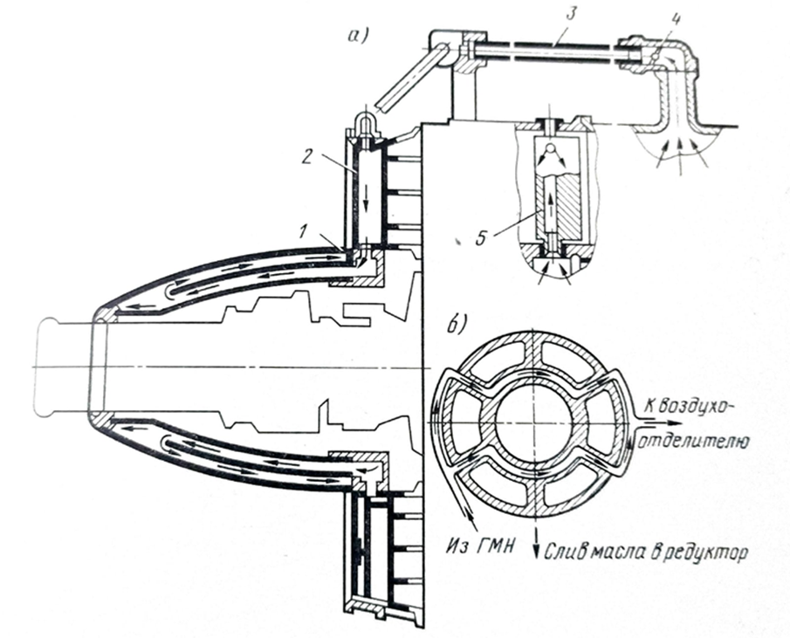
Схема обогрева ВУ:
1-обтекатель
2-накладные спицы
3-труба подвода воздуха
4-заслонка
5-лопатки входного направляющего аппарата
*Обогреваемые лопатки ВНА

Slide 8
Установка защитных устройств
Защитные устройства устанавливают для предотвращения попадания в двигатель посторонних предметов (камней, кусочков бетона и т.д.) при работе двигателя на земле во время стоянки, при рулении, взлете или посадке. Попадание посторонних предметов в двигатель может привести к повреждению элементов проточной части. Особенно опасно повреждение лопаток компрессора. Для защиты ВУ во входном канале могут устанавливаться неубирающиеся и убирающиеся в полете решетки и сетки.
*Воздухозаборник с защитным устройством

Slide 9
Задание
Законспектировать https://ppt-online.org/351875

